Slide 1
SISTEMSKI I APLIKATIVNI SOFTVER Instalacija uređaja u operativnom sistemu Windows
mr Miodrag Nikolić, predavač

Slide 2
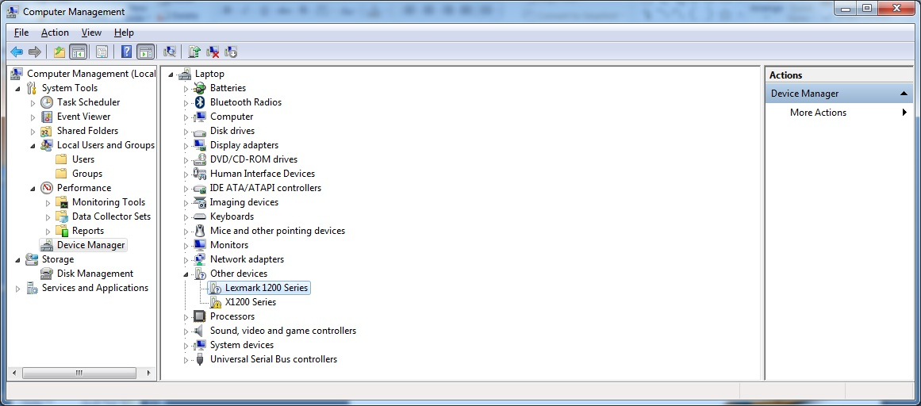
Instalacija uređaja u operativnom sistemu Windows
Lexmark 1200 nedostajući driver

Slide 3
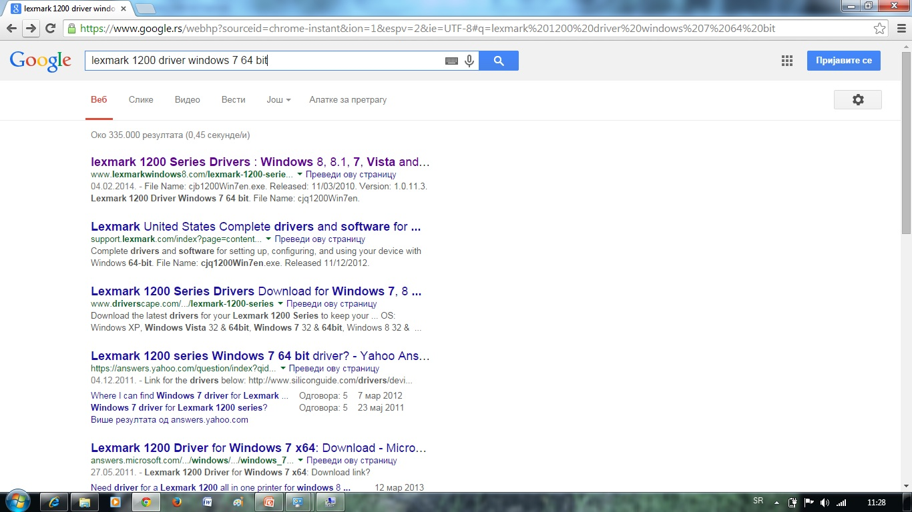
Instalacija uređaja u operativnom sistemu Windows
Pronalaženje driver-a na Internet-u

Slide 4
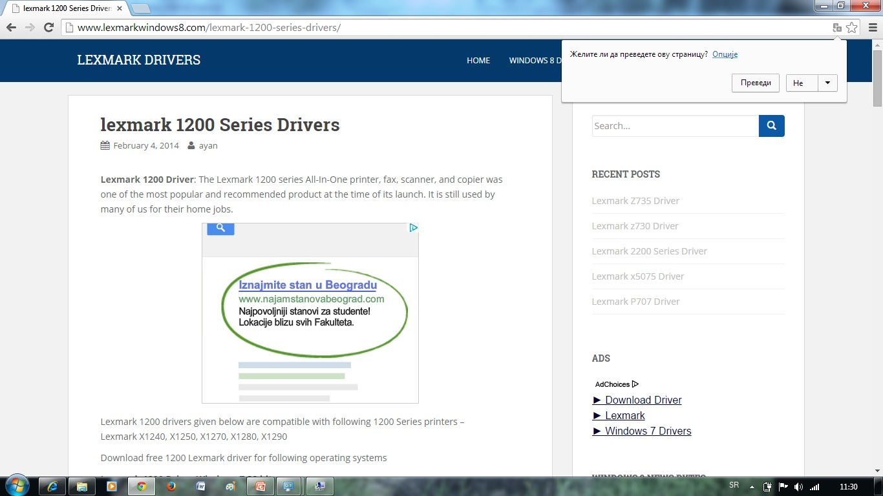
Instalacija uređaja u operativnom sistemu Windows
Lexmark Internet stranica

Slide 5
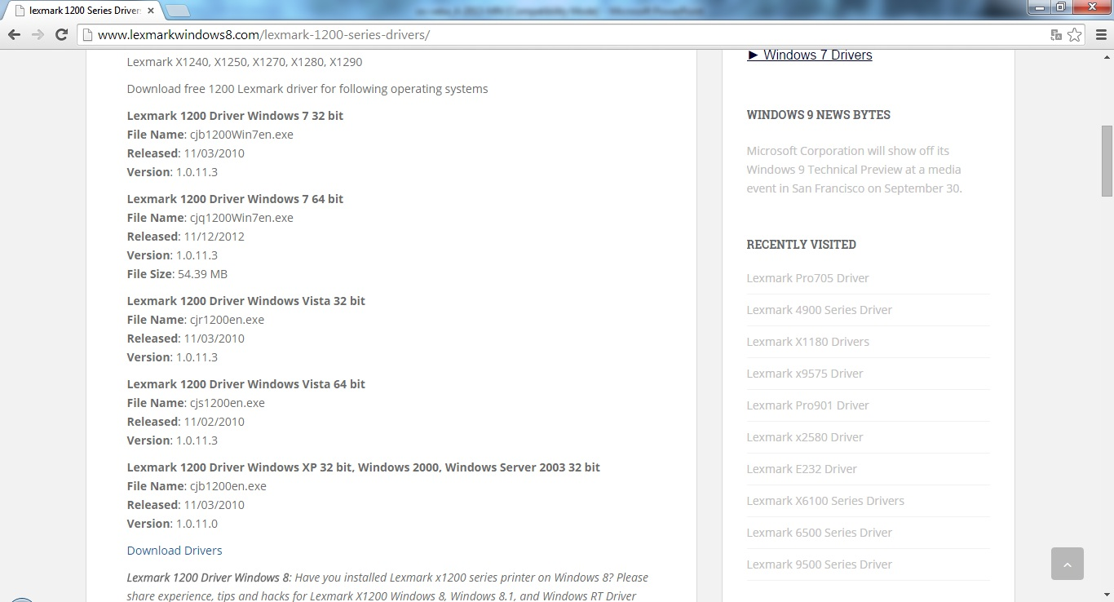
Instalacija uređaja u operativnom sistemu Windows
Lexmark 1200 driveri na zvaničnom sajtu

Slide 6
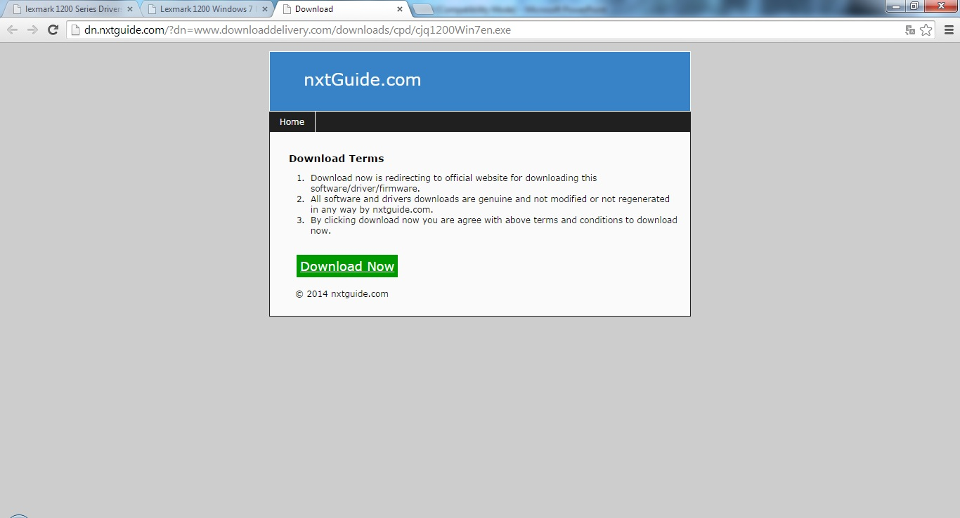
Instalacija uređaja u operativnom sistemu Windows
lexmark 1200 driver- Download Terms

Slide 7
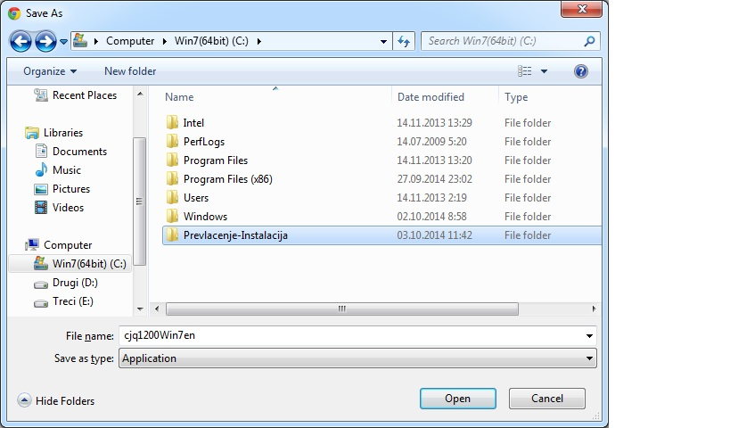
Instalacija uređaja u operativnom sistemu Windows
Određivanje lokacije na disku

Slide 8
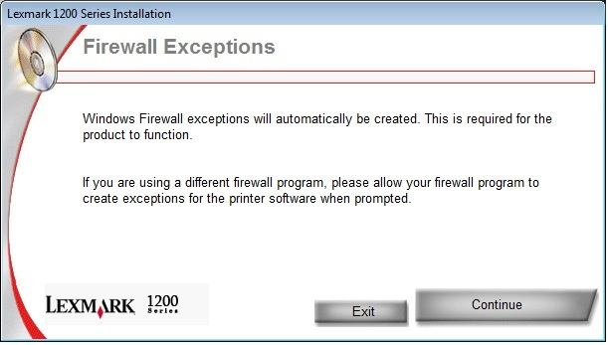
Instalacija uređaja u operativnom sistemu Windows
Firewall Exceptions

Slide 9
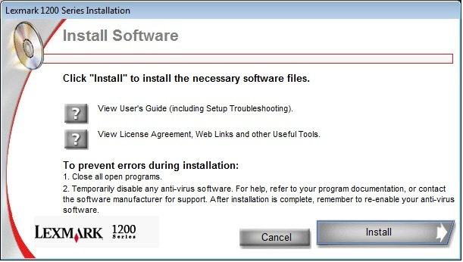
Instalacija uređaja u operativnom sistemu Windows
Lexmark 1200 driver- Install Software

Slide 10
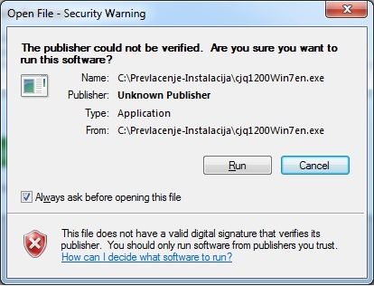
Instalacija uređaja u operativnom sistemu Windows
Lexmark 1200 driver- Security Warning

Slide 11
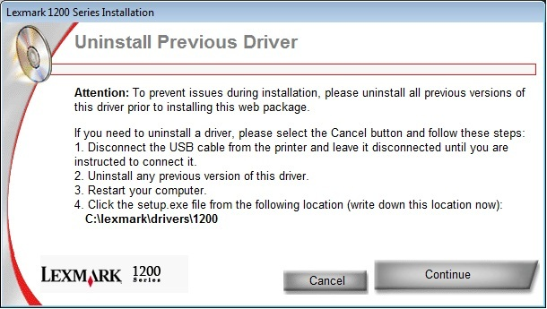
Instalacija uređaja u operativnom sistemu Windows
Lexmark 1200 driver- Uninstall Previous Driver

Slide 12
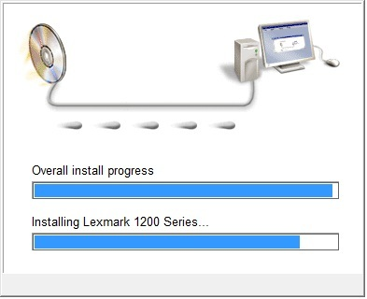
Instalacija uređaja u operativnom sistemu Windows
Lexmark 1200 driver- Install Progress

Slide 13
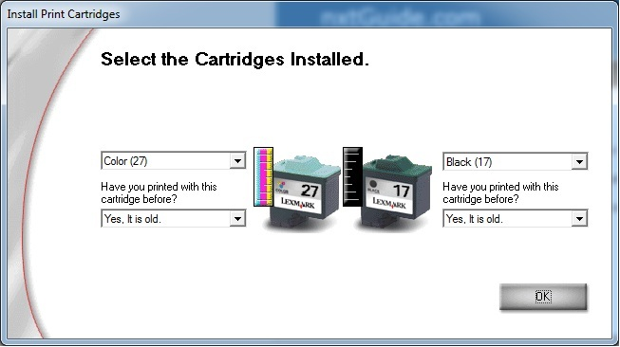
Instalacija uređaja u operativnom sistemu Windows
Lexmark 1200 driver- Select the Cartridges Installed

Slide 14
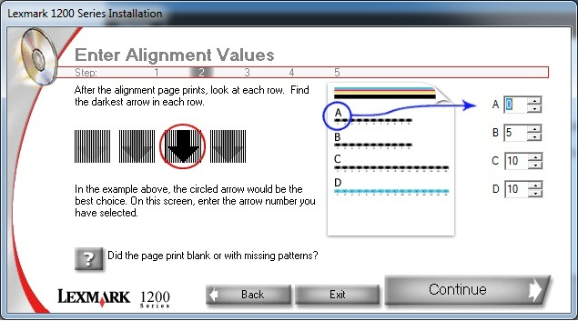
Instalacija uređaja u operativnom sistemu Windows
Lexmark 1200 driver- Enter Alignment Values

Slide 15
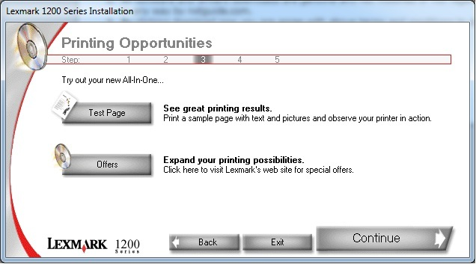
Instalacija uređaja u operativnom sistemu Windows
Lexmark 1200- Printing Oportunities

Slide 16
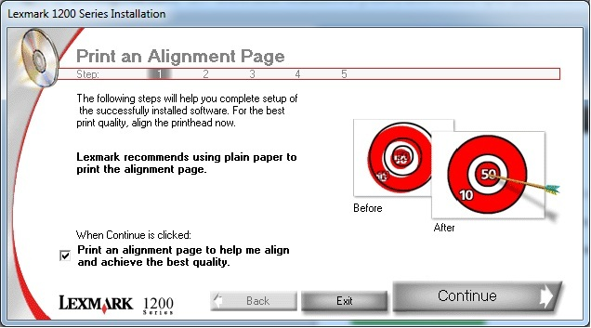
Instalacija uređaja u operativnom sistemu Windows
Lexmark 1200 driver- Print an Alignment Page

Slide 17
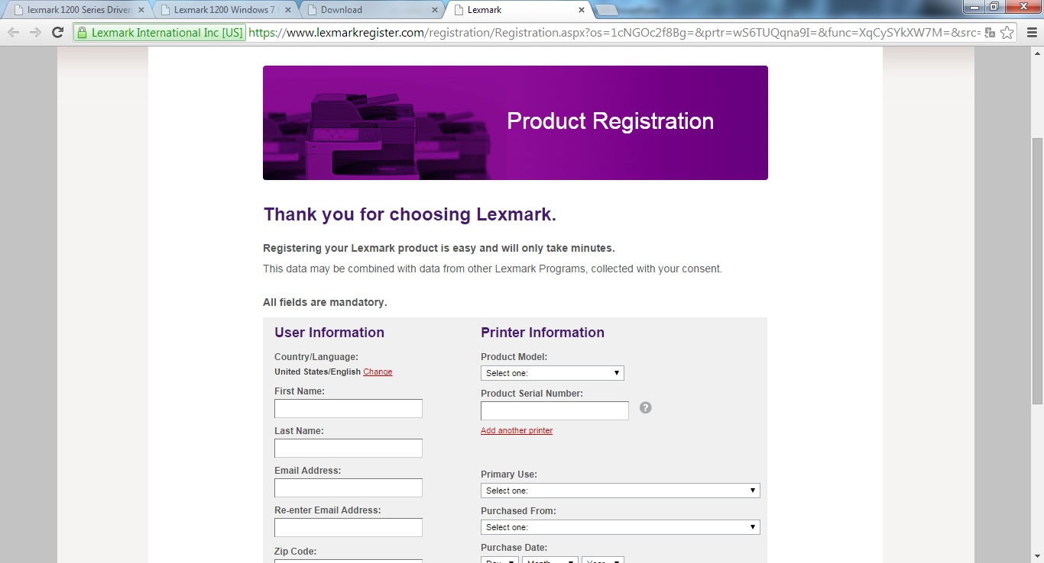
Instalacija uređaja u operativnom sistemu Windows
Lexmark 1200 driver- Product Registration

Slide 18
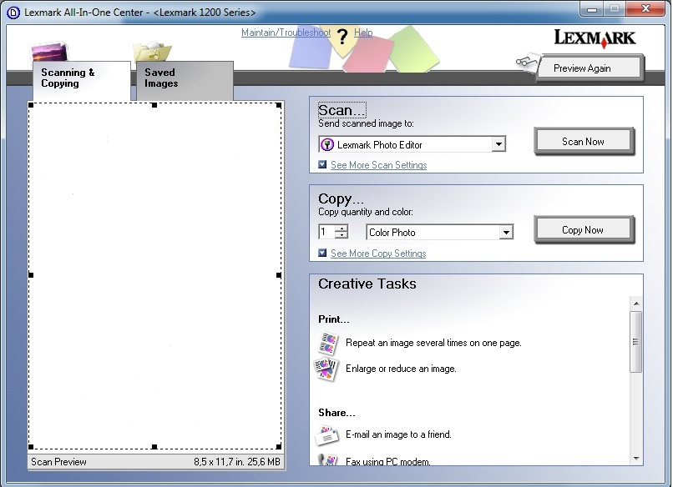
Instalacija uređaja u operativnom sistemu Windows
Lexmark 1200 driver- Preparing for Use

Slide 19
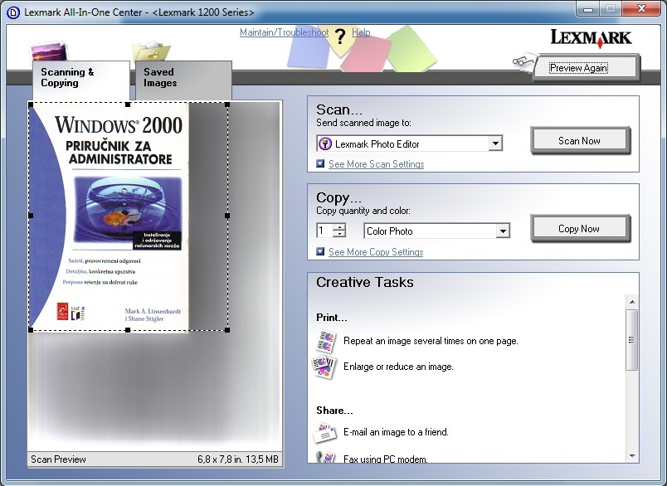
Instalacija uređaja u operativnom sistemu Windows
Lexmark 1200 driver- Use

Slide 20
Instalacija uređaja u operativnom sistemu Windows
HP LaserJet
P1100/P1560/P1600 Series
korišćenjem multimedijalnog diska

Slide 21
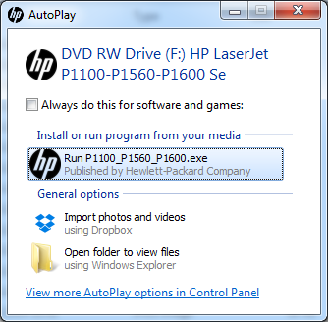
Instalacija uređaja u OSWindows HP LaserJet P1100

Slide 22
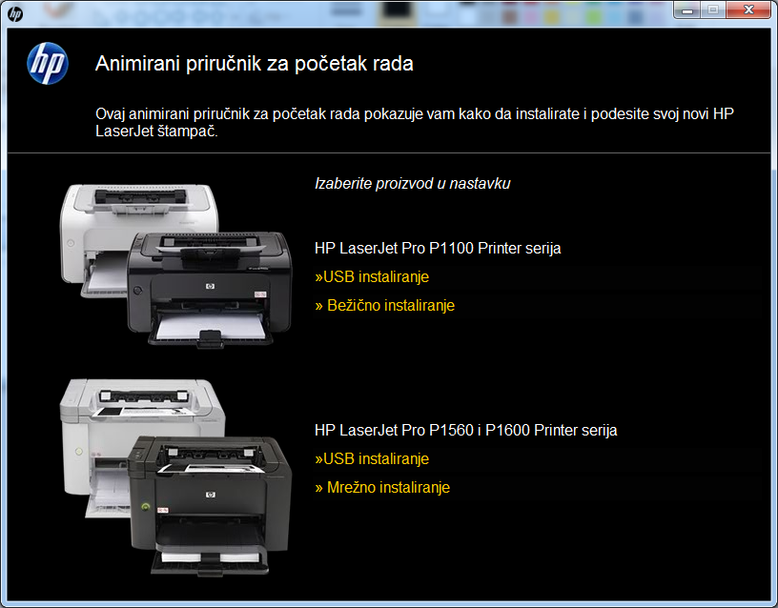
Instalacija uređaja u OSWindows HP LaserJet P1100 (2)

Slide 23
Instalacija uređaja u OSWindows HP LaserJet P1100 (3)

Slide 24
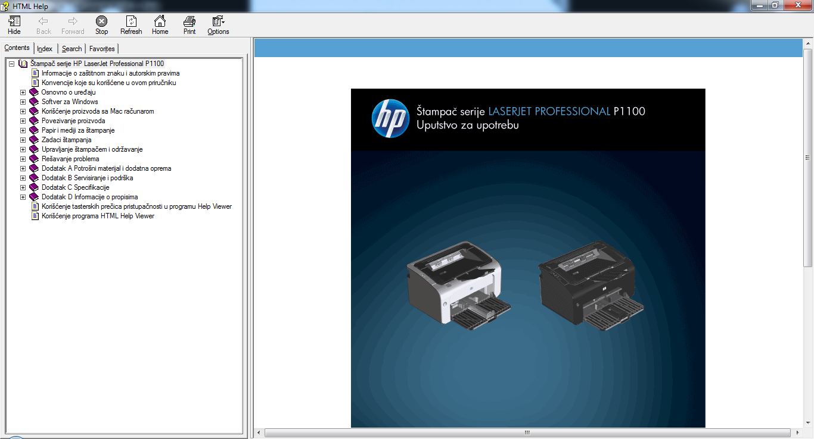
Instalacija uređaja u OSWindows HP LaserJet P1100 (4)

Slide 25
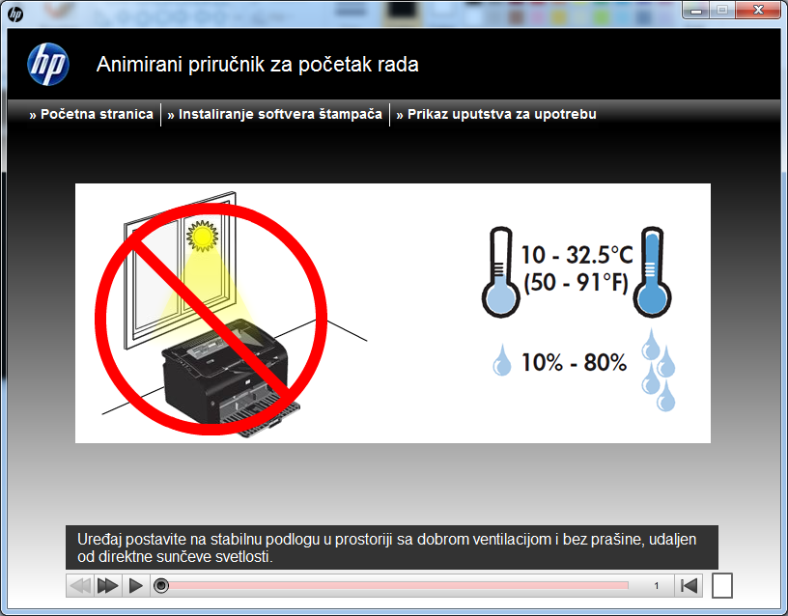
Instalacija uređaja u OSWindows HP LaserJet P1100 (5)

Slide 26
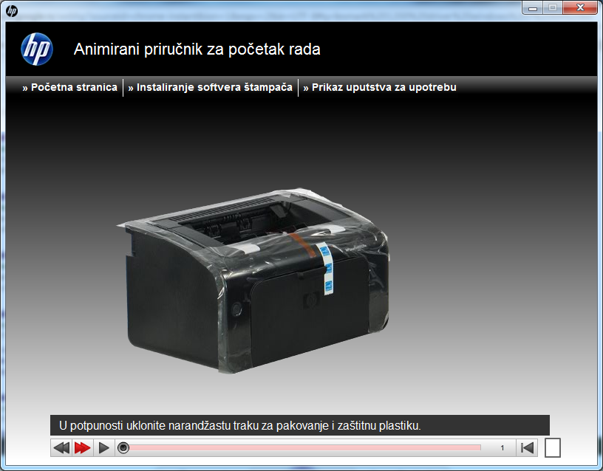
Instalacija uređaja u OSWindows HP LaserJet P1100 (6)

Slide 27
Instalacija uređaja u OSWindows HP LaserJet P1100 (7)

Slide 28
Instalacija uređaja u OSWindows HP LaserJet P1100 (8)

Slide 29
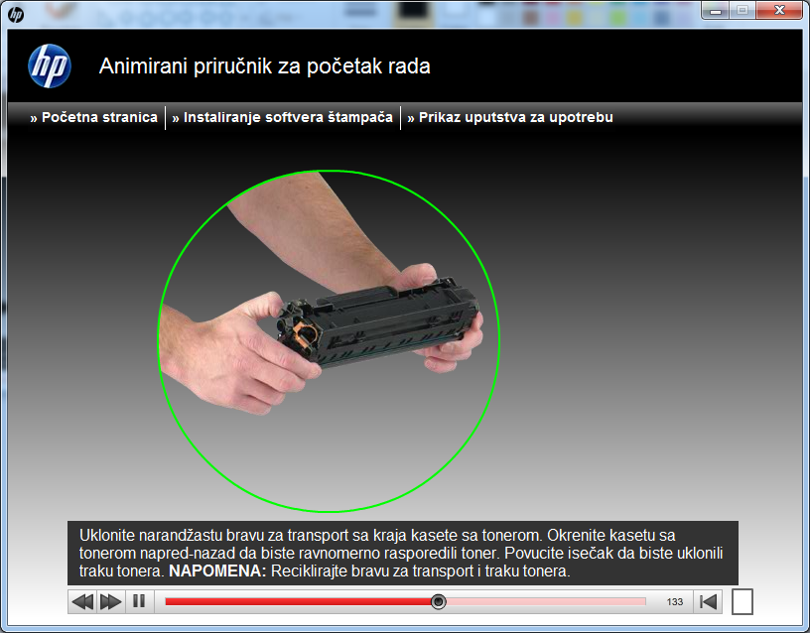
Instalacija uređaja u OSWindows HP LaserJet P1100 (9)

Slide 30
Instalacija uređaja u OSWindows HP LaserJet P1100 (10)

Slide 31
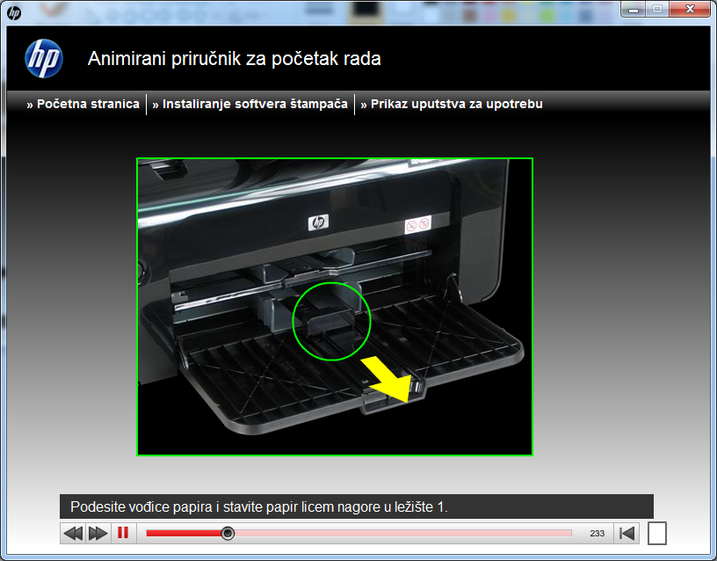
Instalacija uređaja u OSWindows HP LaserJet P1100 (11)

Slide 32
Instalacija uređaja u OSWindows HP LaserJet P1100 (12)

Slide 33
Instalacija uređaja u OSWindows HP LaserJet P1100 (13)

Slide 34
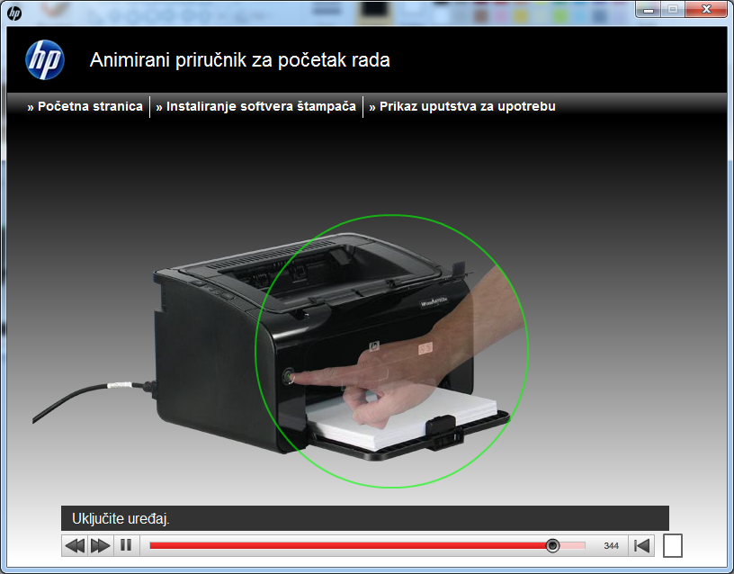
Instalacija uređaja u OSWindows HP LaserJet P1100 (14)

Slide 35
Instalacija uređaja u OSWindows HP LaserJet P1100 (15)

Slide 36
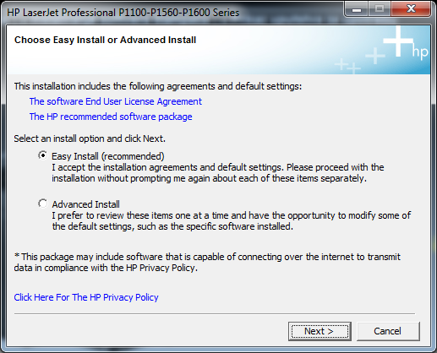
Instalacija uređaja u OSWindows HP LaserJet P1100 (16)

Slide 37
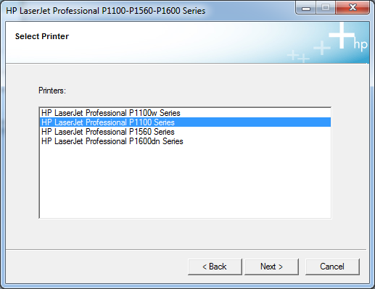
Instalacija uređaja u OSWindows HP LaserJet P1100 (17)

Slide 38
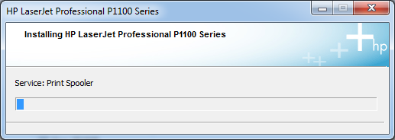
Instalacija uređaja u OSWindows HP LaserJet P1100 (18)

Slide 39
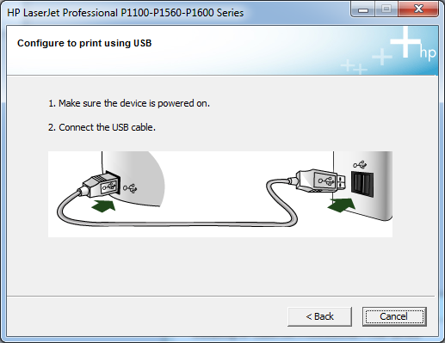
Instalacija uređaja u OSWindows HP LaserJet P1100 (19)

Slide 40
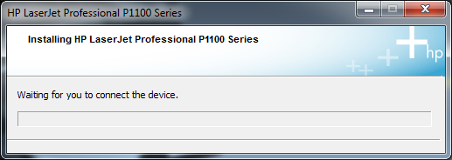
Instalacija uređaja u OSWindows HP LaserJet P1100 (20)

Slide 41
Instalacija uređaja u operativnom sistemu Windows
HP Scanjet 200/300
korišćenjem papirnog uputstva

Slide 42
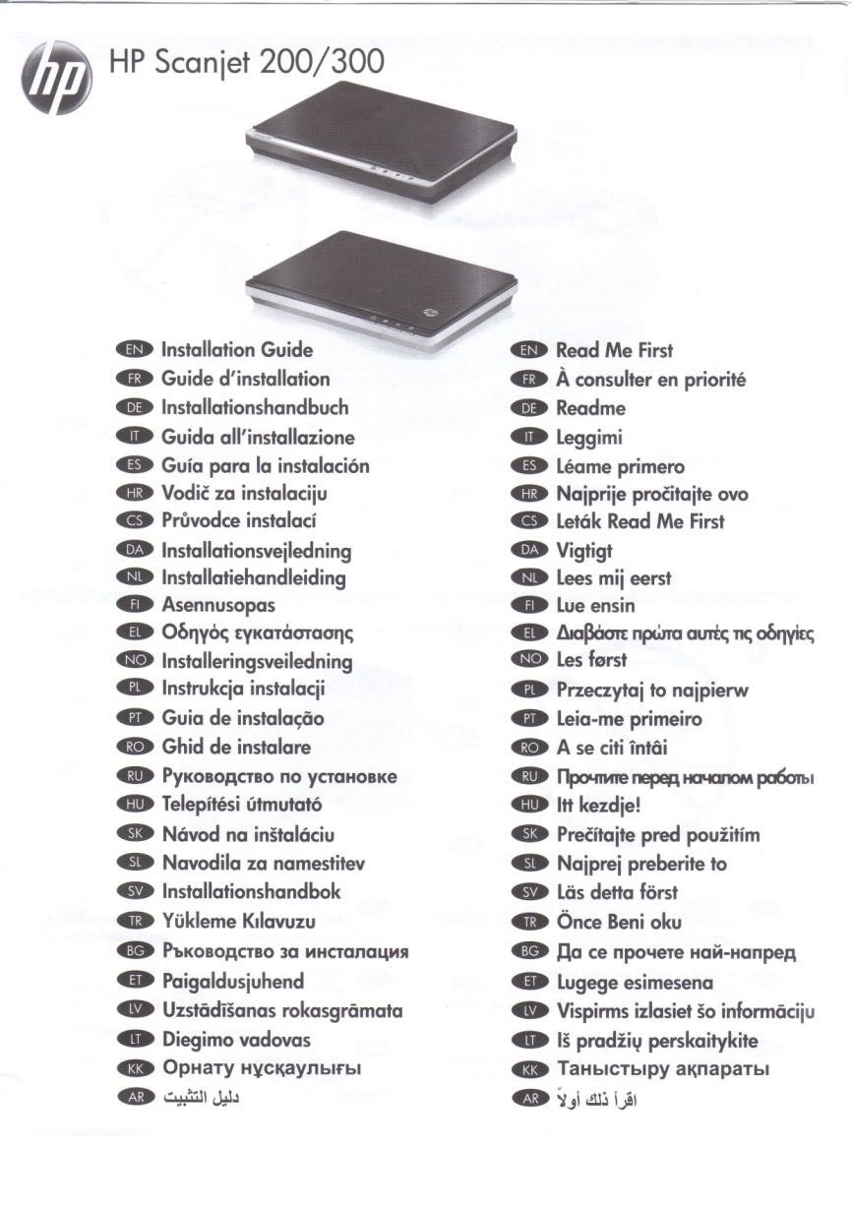
Instalacija uređaja u OSWindows HP Scanjet 200/300 (2)

Slide 43
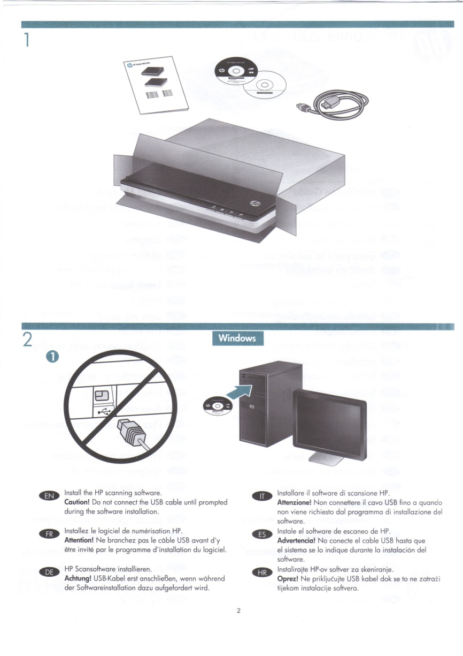
Instalacija uređaja u OSWindows HP Scanjet 200/300 (3)...

Slide 44
Instalacija uređaja u operativnom sistemu Windows
Literatura

